Slide 1
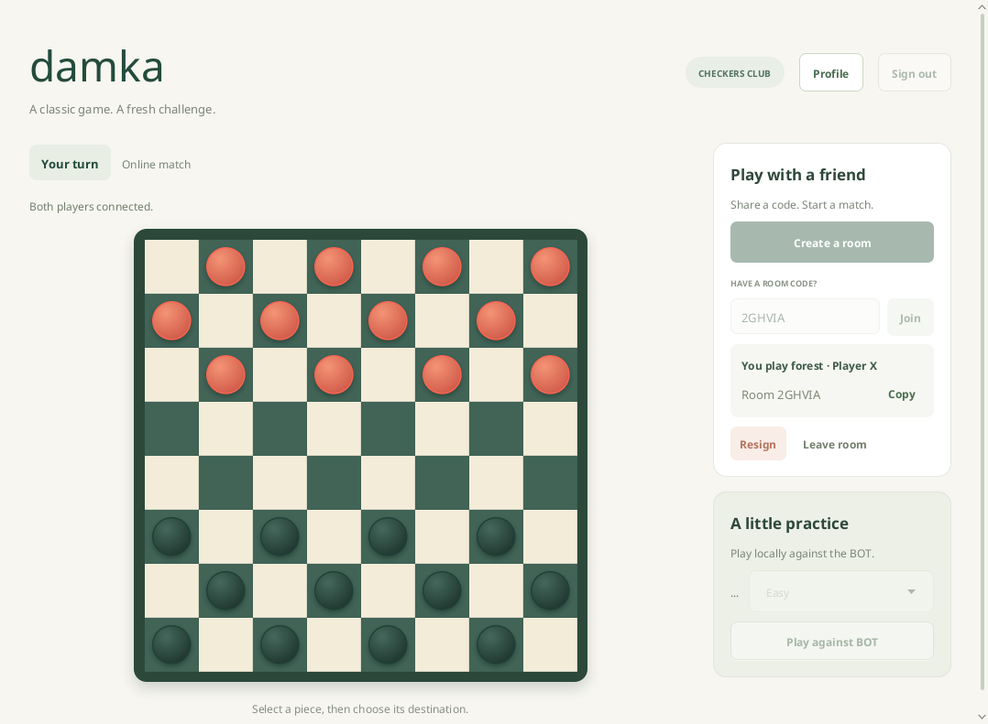
DAMKA
FINAL PROJECT PRESENTATION · OCTOBER 2026
Damka
Checkers, connected.
TCP multiplayer · Local BOT
Accounts, statistics and history
Muthanna Farhat
Rabea Abu Aad
Supervisor: Inbal Ronen
DAMKA / FINAL PROJECT
01 / 10
Notes:
פתיחה
זמן מומלץ: 30 שניות
להציג את שמות המגישים ואת שם הפרויקט. בנינו משחק דמקה ב־Java וב־JavaFX, הכולל משחק בין שני מחשבים באמצעות שרת TCP, יריב ממוחשב ופרופילים עם היסטוריית משחקים. בהצגה נתמקד בדרך שבה הרכיבים עובדים יחד. ההדגמה תבוצע בנפרד מהשקפים.

Slide 2
DAMKA
PROBLEM AND GOAL
One game, two ways to play
Keep both screens in sync — and remember the result.
Online matches
Local BOT
Personal profiles
Two computers
One room code
Three difficulty levels
Offline practice
Statistics
Match history
One shared rules engine: Game
DAMKA / FINAL PROJECT
02 / 10
Notes:
המטרה והיכולות
זמן מומלץ: 60 שניות
המטרה היא לאפשר למשתמש לבחור בין משחק מול אדם אחר לבין אימון מול BOT, ולקבל חוויית משחק ברורה עם תוצאה שנשמרת בחשבון. במשחק ברשת צריך ששני המשתתפים יראו את אותו לוח ושלא יוכלו לבצע מהלכים מחוץ לתור. חשבונות והיסטוריה מאפשרים לשמור הישגים בין הפעלות. המשחק המקומי מול BOT זמין גם ללא שרת, אך אימון לא מקוון אינו נשמר. כללי הדמקה עצמם מרוכזים ב־Game ומשמשים בשני המצבים. להזכיר בקצרה: תנועה אלכסונית, אכילה מחייבת והכתרה; אין צורך ללמד כאן את כל המשחק.

Slide 3
DAMKA
ARCHITECTURE
Why a client–server design?
Server
Client A
TCP
TCP
Client B
Room → Game
Validate + sync
JavaFX
JavaFX
SQLite on the server
Choice: persistent TCP for two-way updates
Alternative: HTTP polling
DAMKA / FINAL PROJECT
03 / 10
Notes:
מבנה המערכת ובחירת TCP
זמן מומלץ: 90 שניות
להצביע על שני הלקוחות ועל השרת. כל לקוח מחובר לשרת; אין חיבור ישיר בין שני השחקנים. השרת מנהל חדרים, ובכל חדר נמצא אובייקט Game שמחזיק את מצב המשחק המקוון. כך יש מקור מוסמך אחד שמאמת מהלכים ומעדכן את שני המשתתפים. מסד SQLite נמצא בצד השרת ושומר חשבונות ותוצאות.
אפשר היה לבחור HTTP עם בקשות חוזרות לקבלת עדכונים. בחרנו TCP מתמשך כדי להעביר בקשות ועדכונים לשני הכיוונים דרך אותו חיבור. זו בחירה שמתאימה לפרויקט, ולא טענה ש־TCP תמיד עדיף. גם HTTP פועל בדרך כלל מעל TCP; כאן ההשוואה היא בין פרוטוקול ההודעות שלנו על Socket לבין תכנון מבוסס בקשות HTTP.
חיבור TCP נפתח כבר בהרשמה או בהתחברות. לאחר ההזדהות אותו Socket משמש לחדרים, למהלכים ולפרופיל. יצירת חדר משייכת שני חיבורים למשחק אחד.
מקורות להכנה: https://docs.oracle.com/javase/tutorial/networking/sockets/ ; https://www.sqlite.org/about.html

Slide 4
DAMKA
TCP MOVE FLOW
From a click to both screens
Client A
Server
Both clients
Accepted move
Select a piece
and destination
Room: identity + turn
Game.move(): rules
1 MOVE_APPLIED
2 BOARD
3 TURN
MOVE 5 0 4 1
Accept or reject
Animate → display
the accepted state
UTF-8 · one message per line · network work off the UI thread
DAMKA / FINAL PROJECT
04 / 10
Notes:
מהלך אחד מקצה לקצה
זמן מומלץ: 120 שניות
להתחיל מלחיצה על כלי וממשבצת היעד. DamkaFX שולחת דרך RoomConnection הודעת MOVE עם שורת ועמודת מקור ויעד. המספרים בדוגמה הם קואורדינטות שמתחילות באפס. השרת מזהה את השחקן לפי ה־Socket המאומת; Room בודקת את ההקשר ואת התור, ו־Game.move בודקת את חוקי הדמקה. בקשה לא חוקית מקבלת ERROR בלי לשנות את הלוח.
כאשר המהלך מאושר, שני הלקוחות מקבלים בסדר זה MOVE_APPLIED, BOARD ו־TURN. הראשונה מאפשרת להנפיש את המהלך, השנייה מכילה תמונת לוח של 64 סימנים, והשלישית מציינת את התור. הלקוח משהה את הטיפול בהודעות המאוחרות בזמן האנימציה, ואז מציג את המצב המעודכן.
TCP מעבירה זרם בתים ואינה מסמנת לבדה גבולות הודעה. בחרנו שורת טקסט לכל הודעה: println כותבת סוף שורה ו־readLine קוראת עד סוף שורה. הנקודה מייצגת תא ריק, x/o כלי רגיל ו־X/O מלך.
הרשת נקראת בחוט רקע; כתיבה נעשית דרך עובד כתיבה יחיד ששומר סדר. Platform.runLater מעבירה עדכוני מסך לחוט JavaFX. חיפוש BOT במימוש הנוכחי מתבצע מחוט הממשק.
לקראת שאלה: הלקוח בוחר ומציג; הסמכות לאשר מהלך מקוון נמצאת בשרת.

Slide 5
DAMKA
BOT DECISION
Minimax: how the BOT chooses
Shared game rules
BOT · MAX = 0
Legal moves on copies
Piece = 3 King = 6
Depth: 1 / 2 / 3
MIN = −3
MIN = 0
3
−3
0
3
Illustrative two-step search
Alpha–Beta skips branches that cannot improve the decision.
DAMKA / FINAL PROJECT
05 / 10
Notes:
כללי המשחק ובחירת מהלך BOT
זמן מומלץ: 90 שניות
הכללים מרוכזים ב־Game, ולכן השרת והמשחק מול BOT נשענים על אותו מנגנון של תנועה, אכילה, רצף אכילות והכתרה. BotPlayer מחפשת מהלך באמצעות Minimax עם גיזום Alpha-Beta. כל אפשרות נבדקת על עותק עצמאי של Game, כדי לא לשנות את המשחק הפעיל בזמן החיפוש.
להצביע על העץ: בתור ה־BOT מחפשים ציון גבוה; בתור היריב מניחים שהוא יבחר ציון נמוך מבחינת ה־BOT. בענף השמאלי היריב יכול לכפות מינוס 3, ובימני 0, ולכן ה־BOT מעדיף את הימני. הציונים בשקף הם המחשה, לא עקבה של משחק מסוים.
ההערכה מבוססת על ערך כלי BOT פחות ערך כלי היריב: כלי רגיל 3, מלך 6. ניצחון או הפסד מקבלים ציון מכריע. רמות הקושי בוחרות עומק 1, 2 או 3; העומק נספר לפי צעד או קפיצה בודדת. ברצף אכילות אותו שחקן יכול להמשיך, ולכן החיפוש בודק מי השחקן הנוכחי ולא מחליף צד אוטומטית.
Alpha-Beta מצמצמת ענפים שאינם יכולים לשפר את הבחירה בתוך החיפוש. אין צורך להיכנס להוכחה או להציג סיבוכיות בשקף.

Slide 6
DAMKA
PERSISTENCE
Accounts that remember results
Player profile
profiles
Illustrative account
Username · salt · hash
ONLINE
BOT
1 win / 1 match
0 matches
game_results
Players · result · mode · time
Match history
Online
WIN
Resignation
Saved results → statistics
DAMKA / FINAL PROJECT
06 / 10
Notes:
חשבונות ושמירת תוצאות
זמן מומלץ: 60 שניות
השרת מטפל בהרשמה ובהתחברות ושומר את הנתונים בשתי טבלאות SQLite. profiles כוללת שם משתמש, תאריך יצירה, salt וגיבוב סיסמה; הסיסמה עצמה אינה נשמרת. בהתחברות מחשבים שוב גיבוב עם ה־salt השמור ומשווים אותו לערך שבמסד. המימוש משתמש ב־PBKDF2-HMAC-SHA256.
game_results כוללת את פרטי המשחק ואת תוצאתו. אין טבלה נפרדת של מוני ניצחונות: הסטטיסטיקה מחושבת מתוצאות המשחקים. מזהה משחק ייחודי מונע שמירת אותה תוצאה פעמיים. בתצוגה יש הפרדה בין משחקים מקוונים למשחקי BOT, וההיסטוריה מציגה את 100 התוצאות האחרונות.
תוצאה מקוונת נקבעת בשרת. תוצאת BOT מדווחת מהלקוח ונשלחת רק אם אותו חשבון ואותו חיבור נשארו פעילים מתחילת המשחק ועד סופו. גיבוב סיסמה במסד אינו מצפין את התקשורת ברשת.

Slide 7
DAMKA
QUALITY AND PROCESS
Verification and AI-assisted development
48
Codex + GitHub Copilot
automated tests
Game rules and edge cases
Real TCP protocol checks
SQLite persistence and deduplication
Planning · code · explanations
Tests and documentation
Read → run → review → refine
Documented passing run: 12 Oct 2026
DAMKA / FINAL PROJECT
07 / 10
Notes:
בדיקות ושימוש ב־AI
זמן מומלץ: 75 שניות
הבדיקות האוטומטיות מכסות שלוש שכבות: כללי המשחק, תקשורת TCP ושמירת נתונים. בדיקות התקשורת משתמשות בחיבורים אמיתיים לכתובת loopback, ובדיקות הנתונים משתמשות במסדי SQLite זמניים. בין התרחישים: מהלך לא חוקי או מחוץ לתור נדחה בלי לשנות לוח, רצף אכילות נשמר, ושמירה חוזרת של אותה תוצאה אינה מכפילה את הסטטיסטיקה. נבדקו גם הרשמה, כניסה והתמדה לאחר פתיחה מחדש של המסד. הממשק נבדק ידנית עם שני חלונות לקוח.
המספר 48 מבוסס על ההרצה המתועדת מ־12 באוקטובר 2026.
בפרויקט נעשה שימוש נרחב ב־Codex וב־GitHub Copilot לתכנון, ליצירת קוד ולשינויו, להסברים, לבדיקות ולתיעוד. תהליך העבודה כלל הגדרת דרישות, קריאה, הרצה, בדיקה והתאמות.

Slide 8
DAMKA
SCOPE
Current limits and next step
LAN focus
No match resume
Local BOT results
No TLS in this version
A detected disconnect
ends the active match
Client-reported
No offline upload queue
NEXT
In-room chat over the existing TCP connection
DAMKA / FINAL PROJECT
08 / 10
Notes:
מגבלות והמשך פיתוח
זמן מומלץ: 45 שניות
המימוש הנוכחי מיועד לרשת מקומית. כתובת ופורט ניתנים להגדרה, אך אין TLS ולכן ההודעות אינן מוצפנות. לאחר זיהוי ניתוק במשחק פעיל המשחק מסתיים לטובת היריב; אין שחזור של אותו משחק לאחר התחברות מחדש. תוצאות BOT מדווחות מהלקוח, ומשחק לא מקוון או משחק שאיבד את חיבור החשבון אינו נשמר או מועלה מאוחר יותר.
אלה גבולות ההיקף הנוכחי. כיוון המשך טבעי הוא צ׳אט בתוך החדר, דרך החיבורים הקיימים והשרת. זו תוספת עתידית, לא יכולת שכבר קיימת. אפשר להזכיר בעל פה גם שחיפוש BOT מוגבל לעומק שנבחר ולפונקציית הערכה פשוטה.

Slide 9
DAMKA
CONCLUSIONS
What we built and learned
One authoritative game.
Two synchronized clients.
Persistent player results.
Built to play.
Rules · Networking
BOT · Profiles
Rabea Abu Aad — Game Logic
Muthanna Farhat — TCP Communication
github.com/MuthannaFrhat/damka-game
DAMKA / FINAL PROJECT
09 / 10
Notes:
סיכום ותרומה אישית
זמן מומלץ: 45 שניות
לסכם בתוצר: שני לקוחות מסונכרנים, שרת שמאמת מהלכים, מנוע כללים משותף ונתונים שנשמרים בפרופיל. הלמידה המרכזית היא חיבור ידע תאורטי ברשתות לתקשורת מעשית, עבודה עם JavaFX והפרדת כללי משחק מהתצוגה.
חלוקת תחומי האחריות שהוגדרה בפרויקט: רביע — לוגיקת המשחק; מותנא — חיבור TCP. קישור המאגר מופיע בשקף וניתן ללחיצה.
תקציב המצגת הוא 10:30 דקות לשקפים, 3 דקות להדגמה נפרדת ועוד 1:30 לשאלות. לתרגל מראש תשובות: למה יש שרת? מתי נפתח Socket? מי מאשר מהלך? איך BOT בוחרת? איך נמנעת שמירה כפולה? מה ההבדל בין גיבוב סיסמה להצפנת התקשורת?

Slide 10
DAMKA
THANK YOU
THANK YOU
Questions & discussion
github.com/MuthannaFrhat/damka-game
DAMKA / FINAL PROJECT
10 / 10
Notes:
תודה ושאלות
זמן מומלץ: 15 שניות
להודות למנחה ולקהל ולהזמין שאלות. אפשר להשאיר את השקף מוצג בזמן הדיון. ההדגמה מוכנה בנפרד ואינה שקף במצגת.

